Slide 1
Guess Number
[CS263] HomeWork3-1

Slide 2
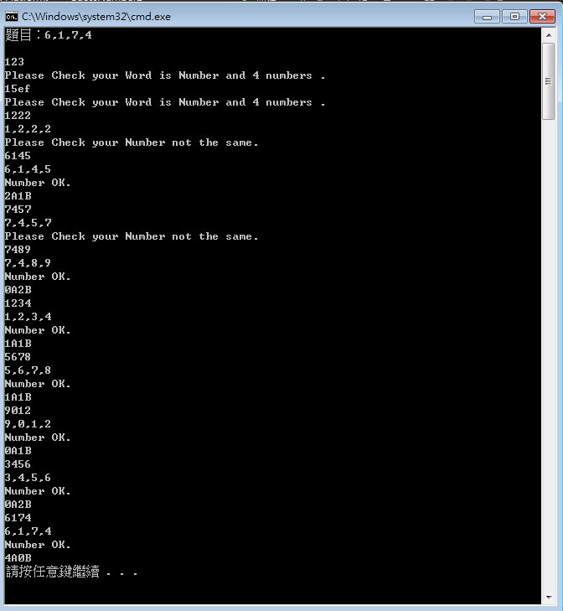
Guess Number
一、此版本由電腦隨機出題。
二、先進行使用都輸入的判斷
1. 4個數字
2. 不重覆
三、進行幾A幾B的判斷
四、4A即結束

